Slide 1
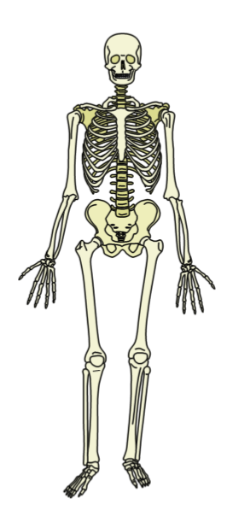
Les 4 Het skelet
GZK-AF1
Theorieboek Persoonlijke verzorging MZ thema 5:
Hoofdstuk 18 (blz. 258 t/m 260)

Slide 2
Programma
Inleiding
Skelet
Botten en kraakbeen
Beenverbindingen en gewrichten
Anatomie skelet
Wervelkolom
Oefenen en opdrachten

Slide 3
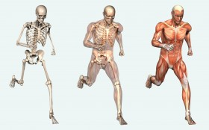
Bewegingsapparaat
Spieren, botten, gewrichten en banden werken samen → lichaam kan bewegen

Slide 4
Functies skelet
Stevigheid en vorm lichaam
Bescherming
Aanhechtingsplaats spieren
Vormt bloedcellen en bloedplaatjes
Voorraadplaats voor kalk
filmpje geraamte

Slide 5
Soorten botweefsel
Beenweefsel/botweefsel
Kraakbeen

Slide 6
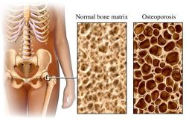
Beenweefsel/botweefsel
Stevigheid
Bevat veel lijmstoffen en kalkzouten

Slide 7
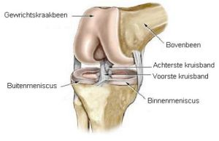
Kraakbeen
Meer lijmstoffen, geen kalkzouten
Flexibeler

Slide 8
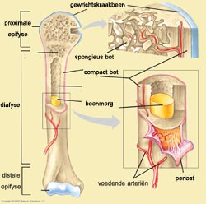
Bouw van het bot
Van buiten naar binnen:
Beenvlies
Schors (= hard en dik)
Sponsachtige massa
Beenbalkjes
Beenmerg

Slide 9
Bot vormen
Pijpbeenderen
Platte beenderen
Onregelmatige of korte beenderen

Slide 11
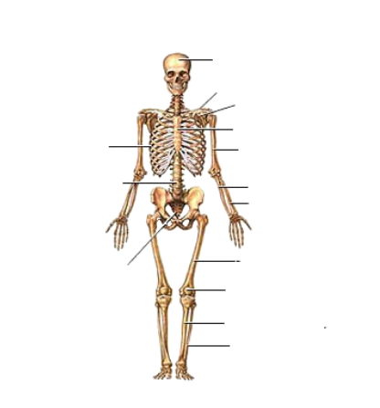
Onderdelen skelet

Slide 12
Onderdelen skelet

Slide 13
Wervelkolom 1
Dubbele S-vorm
stoten en schokken opvangen en
geeft veerkracht in verticale richting

Slide 14
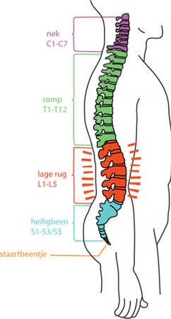
Wervelkolom 2
7 halswervels
12 borstwervels
5 lendenwervels
Heiligbeenwervels
Staartwervels

Slide 15
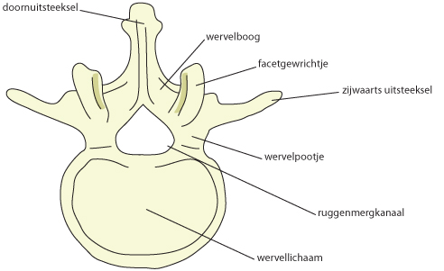
Bouw wervel

Slide 16
Wervelkolom 3
Notes:
Model erbij!

Slide 17
Tussenwervelschijf
Notes:
Functies tussenwervelschijf:
absorberen van compressie en stotende krachten die op de wervelkolom inwerken.
Ook houdt de tussenwervelschijf de gewrichtsbanden (ligamenten) van de wervelkolom onder spanning en zorgt zo voor meer stabiliteit van de wervelkolom.

Slide 18
Belasting tussenwervelschijf
Notes:
Met model laten zien!
Uitleg grafiek belasting discus in kg: Ruglig =25kg Zijlig =75kg Staan = 100 kg Licht voorover staan =150kg Licht voorover staan met gewicht van 10 kg. = 220kg Rechtop zitten = 150kg Licht voorover zitten (zoals bij typewerk) = 200kg Licht voorover zitten met klein gewicht = 275kg

Slide 19
Zelf oefenen en opdrachten
Zie wiki GZK-AF1 Les 4: oefeningen doen!
Maken uit werkboek PV MZ Thema 5:
Hoofdstuk 18 opdracht:

